Slide 1

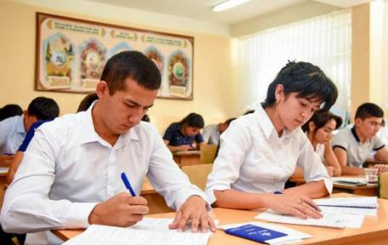
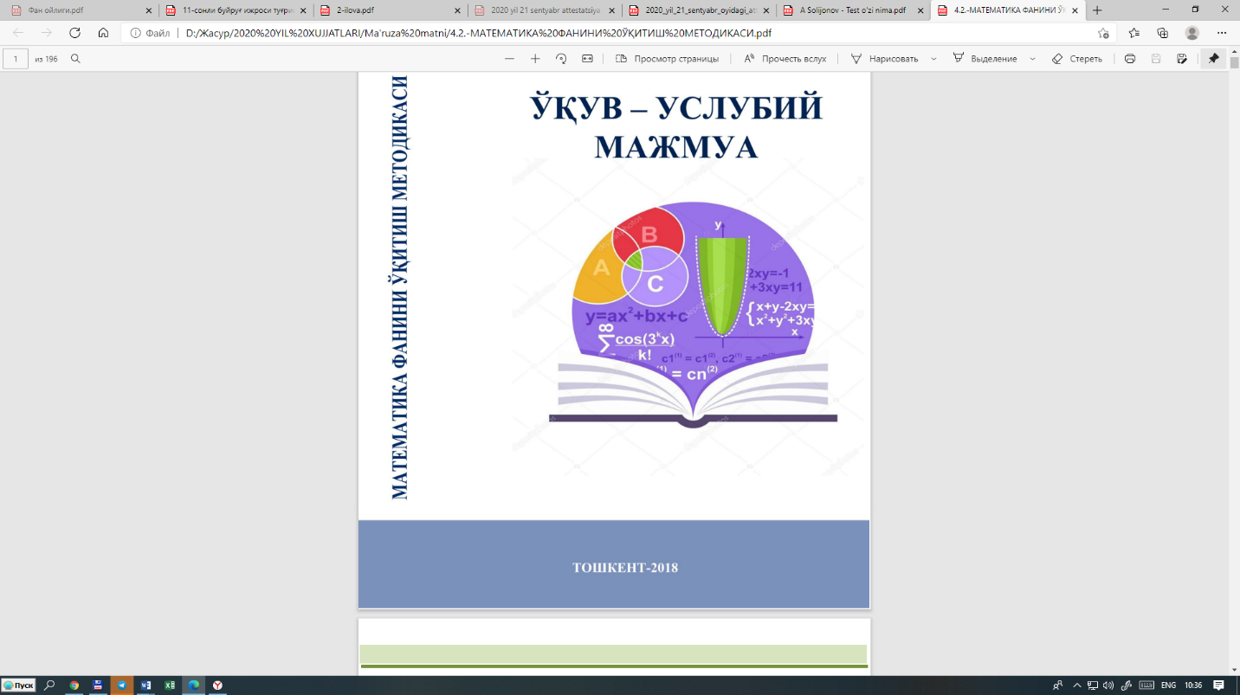
АBDULLA АVLONIY NOMIDAGI XALQ TA’LIMI MUAMMOLARINI OʻRGANISH VA ISTIQBOLLARINI BELGILASH ILMIY-TADQIQOT INSTITUTI
7.1- MODUL
MATEMATIKADAN BAHOLASH TOPSHIRIQLARINING TURLARI, ULARNI TUZISH METODIKASI VA BAHOLASH MEZONLARI
3- mavzu
B.K.Xaydarov – f.-m.f.n., professor
E-mail: khaydarov2021@gmail.com

Slide 2
MATEMATIKADAN BAHOLASH TOPSHIRIQLARINI TUZISH
Matematikadan baholash topshiriqlarini tuzish metodikasi va ularni baholash mezonlari.
Nazorat ishlari mazmuni, ularni tuzish va baholash bo‘yicha ko‘rsatmalar.
Nazorat ishi namunasi tahlili.

Slide 3
BAHOLASH TOPSHIRIQLARINI TUZISH
Baholash topshiriqlarini tuzish quyidagi bosqichlarda amalga oshiriladi:
bob materiallari asosida o‘quvchilarda shakllantirilishi lozim bo‘lgan bilim, ko‘nikma va kompetensiyalarni DTS asosida aniqlashtirish;
o‘quv dasturidagi baholash o‘tkaziladigan bobning mazmunini tahlil qilish;
nazorat torshiriqlarini tuzish;
baholash mezonlarini aniqlash;
baholashni o‘tkazish;
baholash natijalarini tahlil qilish

Slide 4
BAHOLASH TOPSHIRIQLARINI TUZISH
“Oddiy kasrlar” bobi 7-nazorat ishi:
(M1) Ulushlar va oddiy kasrlardan tayanch darajada foydalana olish;
(M2) Kasrlarni taqqoslash va sonni kasriga ko‘ra o‘zini topish;
(M3) To‘g‘ri va noto‘g‘ri kasrlarni bir-biridan farqlay olish;
(M4) Bir xil maxrajli kasrlarni qo‘shish va ayirishni bajara olish;
(M5) Sonlar nurida oddiy kasrlarni tasvirlay olish;

Slide 5
BAHOLASH TOPSHIRIQLARINI TUZISH
Nazorat ishida 18 ta topshiriq bo‘lishi va u 2-3 ta variantda tuzilishi maqsadga muvofiq.
Topshiriqlarning 50 % - 1- darajali,
30 % - 2- darajali
20 % - 3- darajali qilib tuziladi.
1-daraja - bilish va tushunish
2-daraja - qo‘llash
3-daraja - mulohaza yuritish ko‘nikmalarini aniqlaydigan aqliy faoliyatga doir topshiriqlardan iborat.

Slide 6
BAHOLASH TOPSHIRIQLARINI TUZISH
Topshiriqlar | Soni | Foizi | Bali
1-darajali (bilish va tushunish) | 9 | 50% | 9 x 1 = 9
2-darajali (qo‘llash) | 6 | 33% | 6 x 2 = 12
3-darajali (mulohaza yuritish) | 3 | 17% | 3 x 3 = 9
Jami | 18 | 100% | 30

Slide 7
BAHOLASH MEZONLARI
1 ballik topshiriq: to‘liq javob - 1 ball,
aks holda - 0 ball.
2 ballik topshiriq: to‘liq javob berilsa yoki ikkitagacha muhim bo‘lmagan jo‘ziy kamchilikka yo‘l qo‘yilgan bo‘lsa - 2 ball,
topshiriqlarning yarmi bajarilgan va qo‘pol xatolar bo‘lmasa - 1 ball, qolgan hollarda - 0 ball;
3 ballik topshiriq: to‘liq javob berilsa yoki ikkitagacha muhim bo‘lmagan jo‘ziy kamchilikka yo‘l qo‘yilgan bo‘lsa - 3 ball,
topshiriqlarning 2/3 qismi bajarilgan va qo‘pol xatolar bo‘lmasa - 2 ball, topshiriqlarning 1/3 qismi bajarilgan bo‘lsa - 1 ball,
qolgan hollarda - 0 ball

Slide 8
BAHOLASH MEZONLARI
Jami to‘plangan ballar miqdoridan kelib chiqib, quyidagi jadval asosida baholarga o‘tiladi (o‘tish davrida sinf o‘quvchilarining salohiyatidan kelib chiqib, bu ko‘rsatkichlarni kuchaytirsh yoki kamaytrish lozim bo‘ladi)
To‘plangan jami ball | Foizi | Baho
0-6 | 0 - 20% | 1
7-12 | 21 - 40% | 2
13-18 | 41 - 60% | 3
19-24 | 61 - 80% | 4
25-30 | 81 -100% | 5

Slide 9
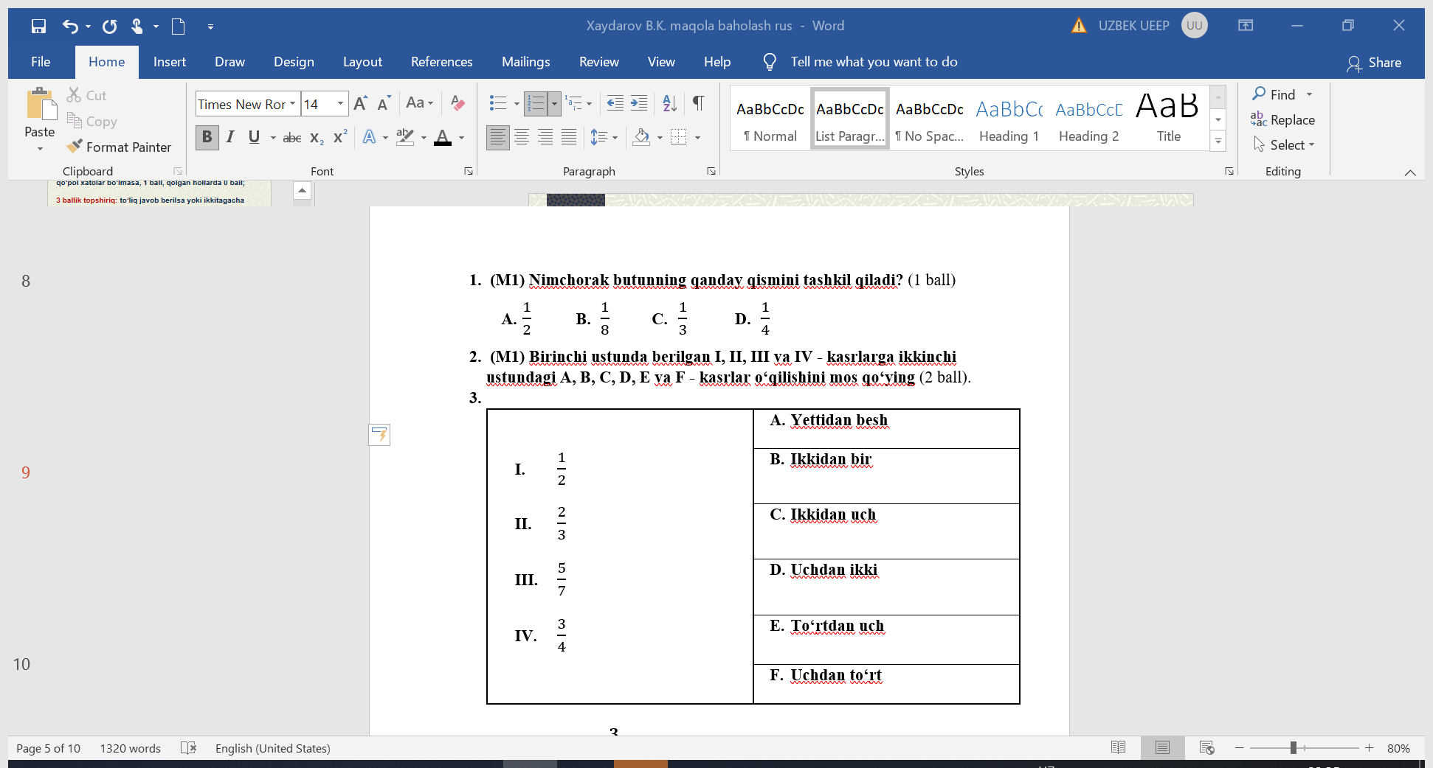
“ODDIY KASRLAR” BOBI BO‘YICHA 7-NAZORAT ISHI NAMUNASI

Slide 10
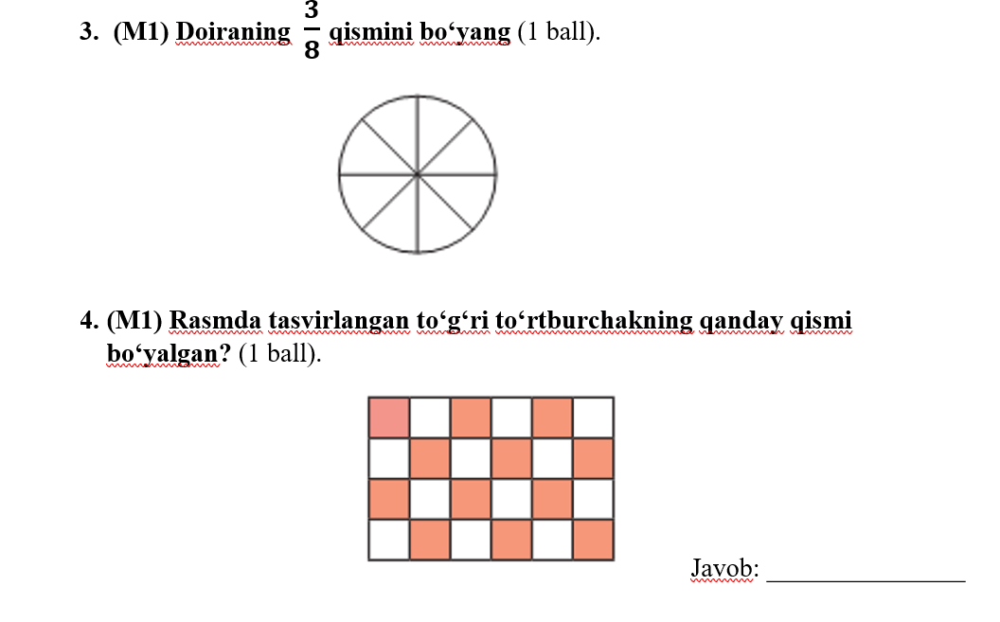

Slide 11
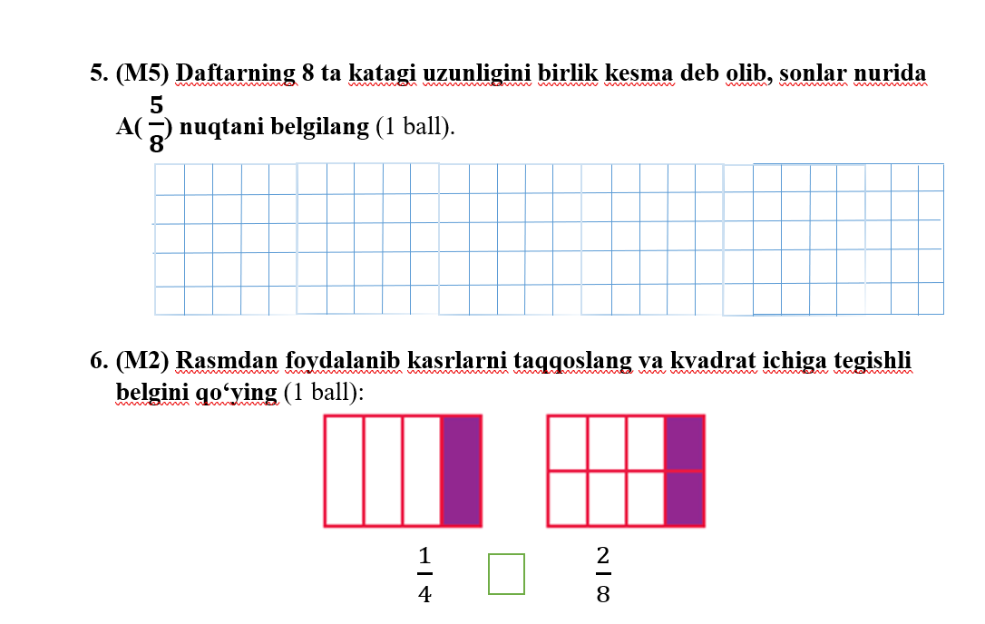

Slide 12
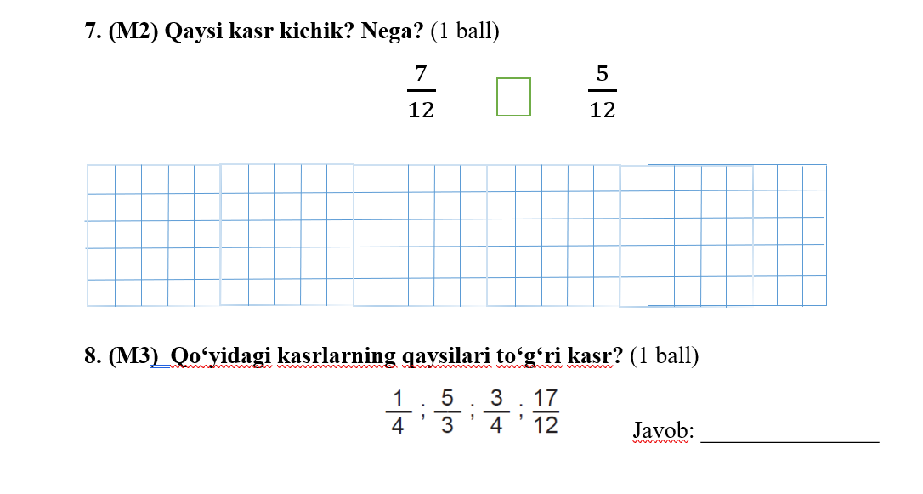

Slide 13
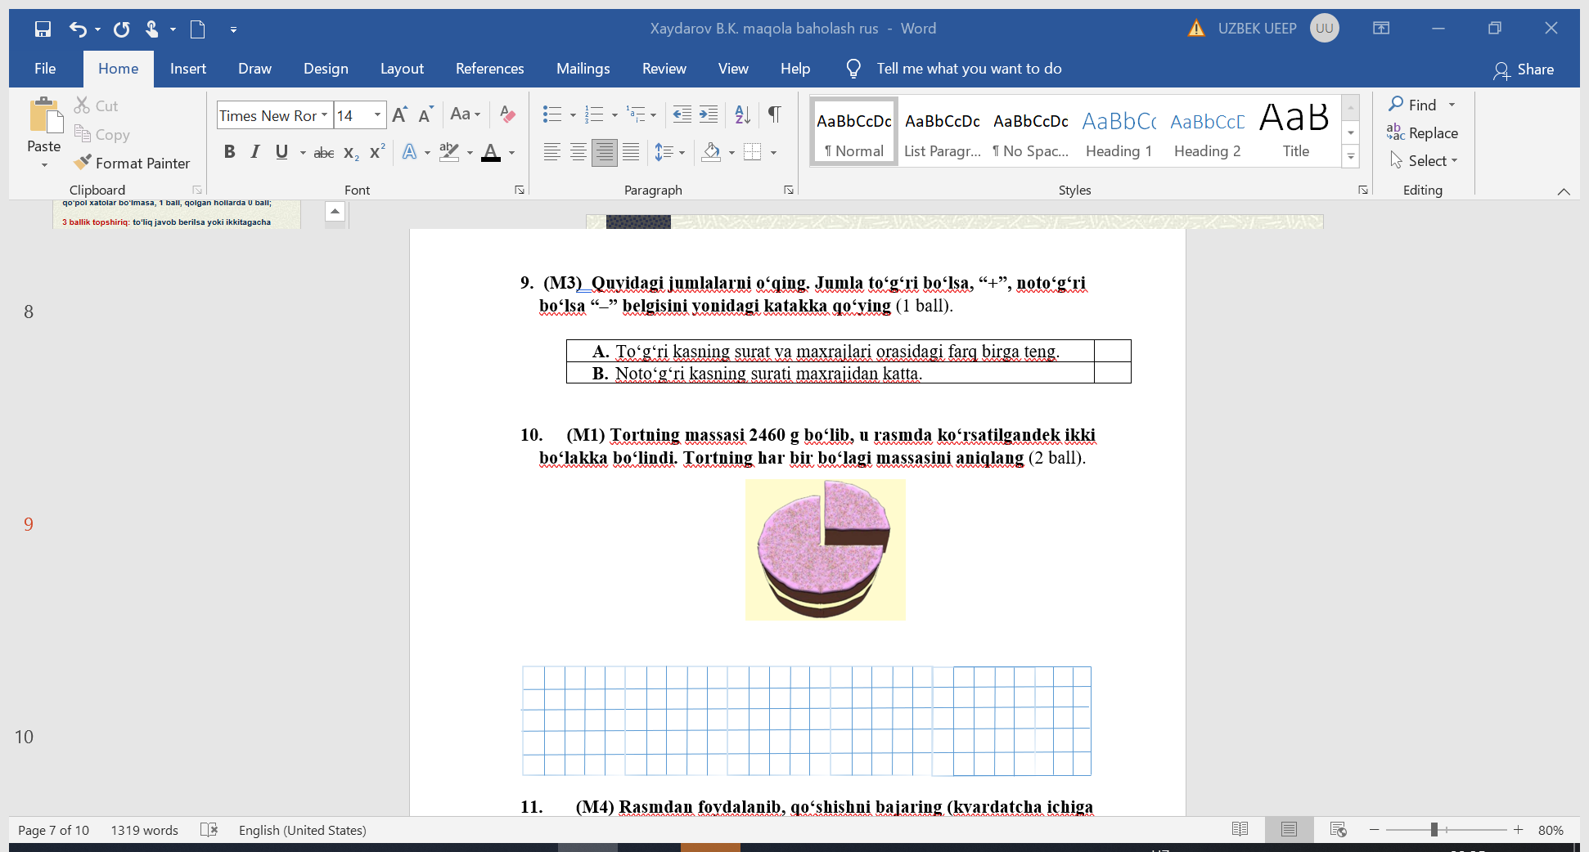

Slide 14
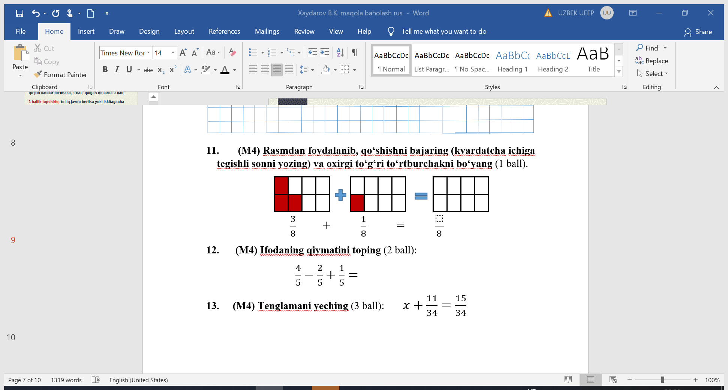

Slide 15
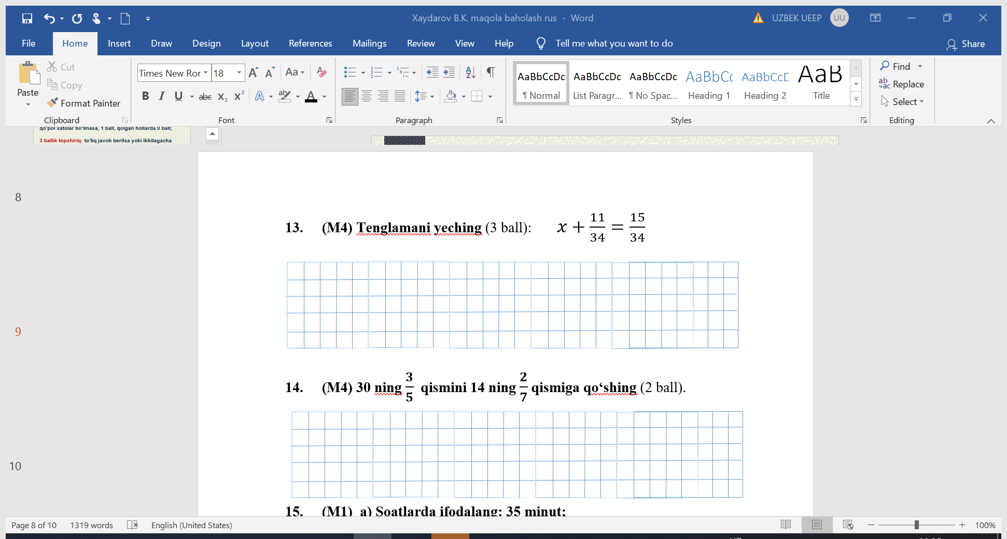

Slide 16
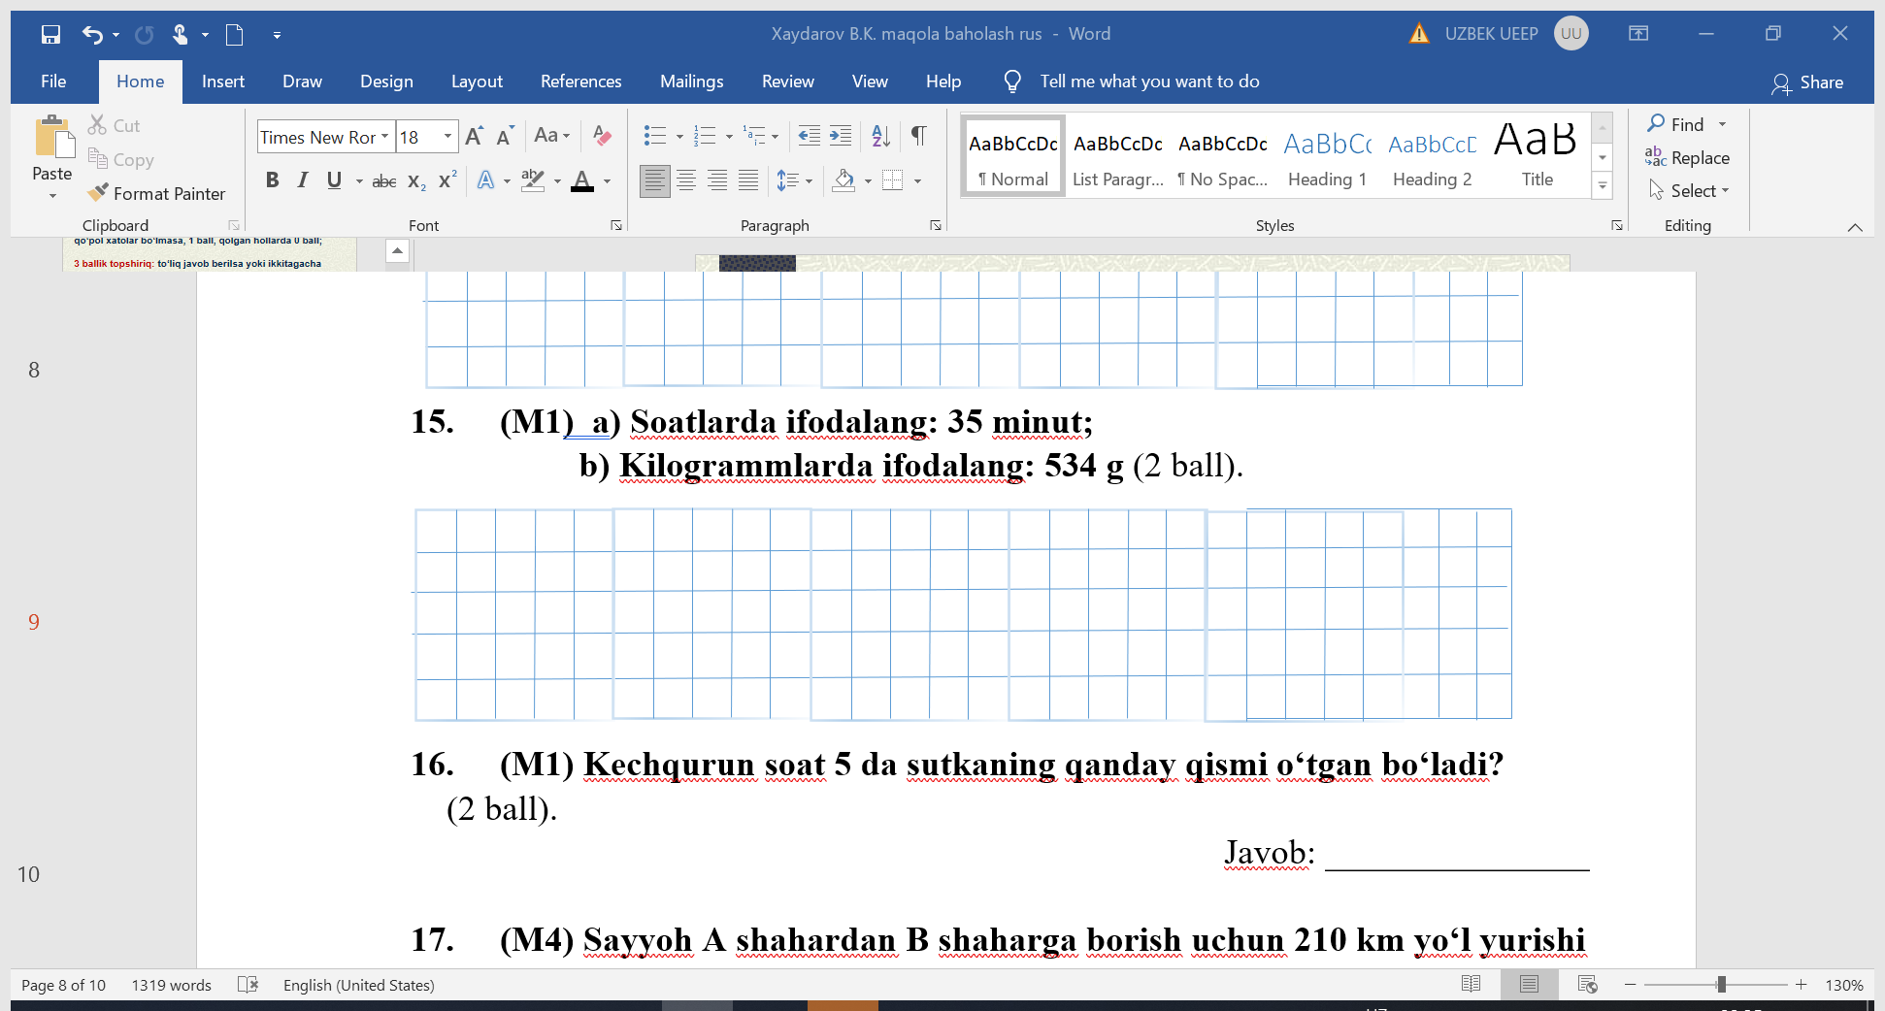

Slide 17
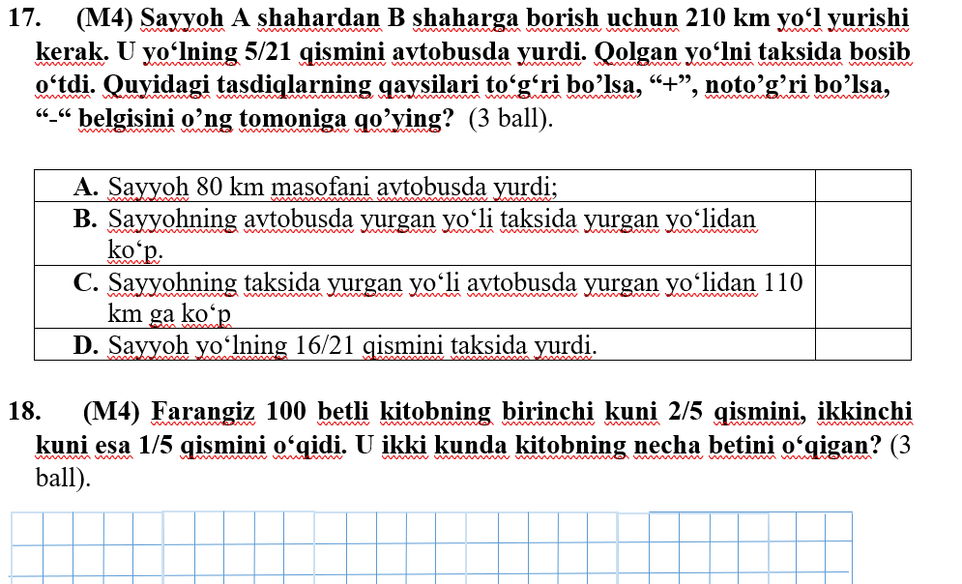

Slide 18
XULOSALAR
Nazorat ishi natijalari albatta tahlil qilinishi zarur. Bu tahlil asosida o‘quvchilarning qaysi maqsadga qanchalik erishganliklari va topshiriqlarning qiyinlik darajalari aniqladi.
Ko‘pchilik bajara olmagan topshiriqlarni takomillashtirish yoki o‘qitish usullariga tuzatish kiritish haqida o‘ylab ko‘rish lozim bo‘ladi. Mazkur tahlildan keyin nazorat ishi bo‘yicha xatolar ustida ishlash darsi o‘tkaziladi.

Slide 19
XULOSALAR
Tashkiliy jihatlar: Topshiriqlarni daftarga ko‘chirib yozish ham ko‘p vaqtni oladi. Vaqtdan yutish maqsadida nazorat ishi topshiriqlarini alohida bir varaq qog‘ozga bosmadan chiqarib tarqatish yoki kompyuterda o‘tkazish lozim bo‘ladi.
Har bir berilayotgan topshiriq tartib raqamidan keyin bu topshiriq qaysi maqsadga erishganlikni tekshirish uchun berilayotganligi ko‘rsatiladi. Shuningdek, har bir topshiriq uchun beriladigan maksimal ball ham yozib qo‘yiladi.

Slide 20
FOYDALANISH TAVSIYA ETILADIGAN ADABIYOTLAR ROʻYXATI:
A.Ismailov, B.Xaydarov, N.Karimov, Sh.Ismailov, Xalqaro tadqiqotlarda o‘quvchilarning matematik savodxonligini baholash (metodik qo‘llanma). Ta’lim sifatini baholash bo‘yicha xalqaro tadqiqotlarni amalga oshirish milliy markazi. – Toshkent, 2019-yil. – 112 bet.
Ina V.S. Mullis va Michael O. Martin, TIMSS 2019 baholash qamrov doirasi, qo‘llanma, Toshkent: “Ta’lim sifatini baholash bo‘yicha xalqaro tadqiqotlarni amalga oshirish milliy markazining matbaa bo‘limi”, 2021-yil. 66 bet.
Carnoy M., Khavenson T., Ivanova A. Using TIMSS and PISA results to inform educational policy: a study of Russia and its neighbours //Compare: A Journal of Comparative and International Education. – 2015. – Т. 45. – №. 2. – С. 248-271.
PISA 2021 Mathematics Framework, 45th meeting of the PISA Governing Board, 23-25 April 2018 Stockholm, Sweden.
PISA Mathematics in 2021, An analysis of the center for curriculum redesign (CCR), 2016.
Internet resurslari:
1. http:/www.markaz.tdi.uz - Ta’lim sifatini baholash bo‘yicha xalqaro tadqiqotlarni amalga oshirish milliy markazi sayti
t.me/milliymarkaz –Milliy markaz telegram kanali (PISA, PIRLS, TIMSS, TALIS)
@milliymarkaz_aloqabot - Milliy markazi telegram boti.
3. http://www.rtm.uz – Respublika ta’lim markazi sayti.
http://www.dtm.uz – Respublika test markazi sayti.
http://centeroko.ru – Центр оценки качества образования ИСРО РАО
http://timss2015.org - Международный координационный центр исследования TIMSS
https: //www.globalinnovationindex.org - Global Innovation Index 2018 Report.

Slide 21
АBDULLA АVLONIY NOMIDAGI XALQ TA’LIMI MUAMMOLARINI OʻRGANISH VA ISTIQBOLLARINI BELGILASH ILMIY-TADQIQOT INSTITUTI
E’TIBORINGIZ UCHUN RAHMAT!
B.K.Xaydarov – f.-m.f.n., Toshkent shahar XTXQTUMOHM
Aniq va tabiiy fanlar metodikasi kafedrasi professori
E-mail: khaydarov2021@gmail.com

